Slide 1

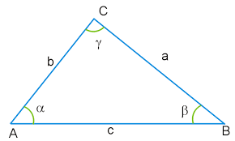

Обобщающий урок по геометрии на тему: «Треугольники»
Подготовила: Михайлова Юлия Валерьевна
Направление: «Математика.03»

Slide 2
Цели и задачи урока:
Цель урока: систематизация и обобщение знаний по теме.
Задачи урока:
- организовать работу класса по обобщению данной темы
- повторить и систематизировать знания по теме «Треугольники».
- развить познавательный интерес к предмету.
- выработать навыки работы в команде;
- развить коммуникативные навыки.

Slide 3
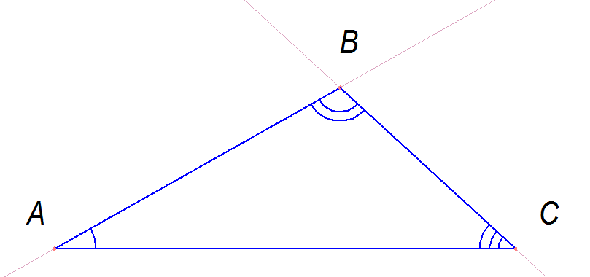
Треугольник и его элементы
Вершины ∆АВС | Стороны ∆АВС | Углы ∆АВС
А, В, С | АВ, ВС, АС
Периметр ∆АВС равен Р∆АВС= АВ+ВС+АС.

Slide 4
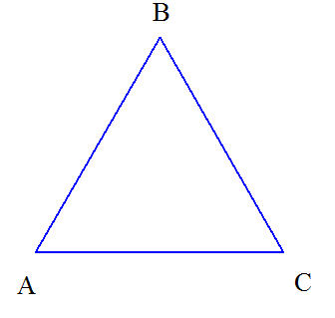
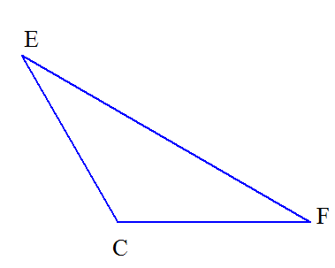
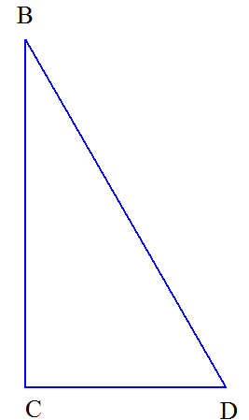
Задание №1
Определите вид треугольника.
Назовите большую сторону и меньший угол.
Перечислите свойства данного треугольника.

Slide 5
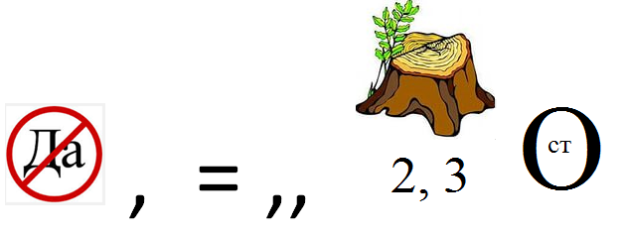
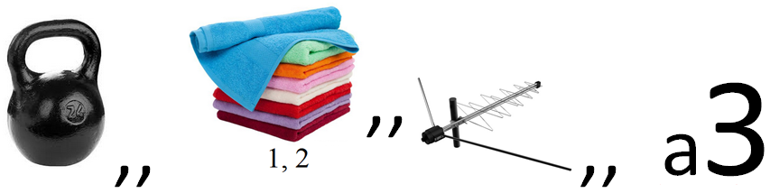
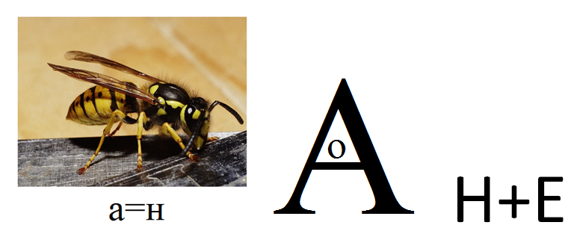
Занимательные ребусы:
Ребус №1:
Ребус №2:
Ребус №3:
Notes:
5

Slide 6
Задание №2
Выберите задачу:
Задача №1
1 балл
Задача №4
2 балла
Задача №7
3 балла
Задача №2
1 балл
Задача №5
2 балла
Задача №8
3 балла
Задача№3
1 балл
Задача №6
2 балла
Задача №9
3 балла

Slide 7
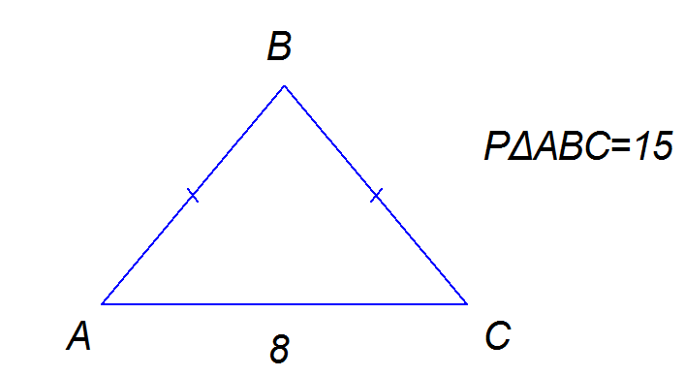
Задача №1
Можно ли из проволоки длиной 15см согнуть равнобедренный треугольник с основанием 8 см?

Slide 8

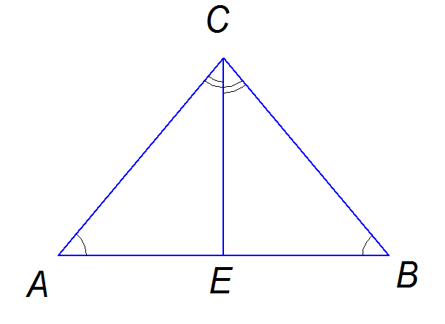
Задача №2
В треугольнике АВС А равен В. СЕ –биссектриса. Сравните отрезки АЕ и ВЕ.

Slide 9
Задача №3
Внешний угол треугольника больше углов, не смежных с ним, соответственно на 60° и 50°. Является ли этот треугольник остроугольным?

Slide 10
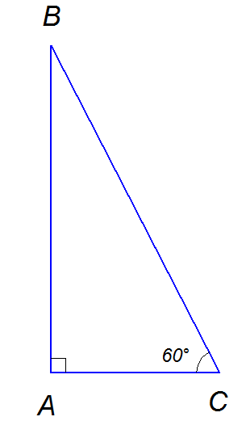
Задача №4
В треугольнике АВС А прямой, C равен 60°. Докажите, что AB < 2AC.

Slide 11
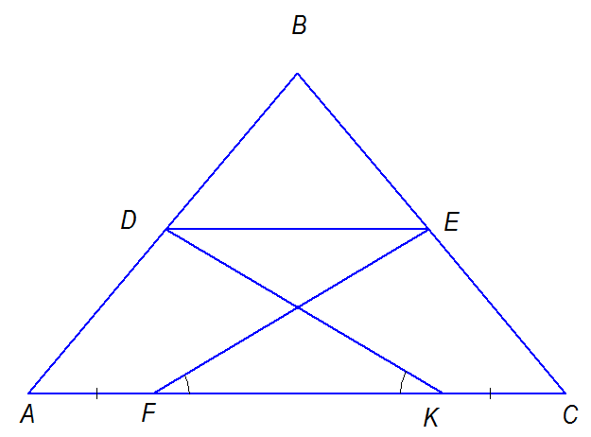
Задача №5
На рисунке AB = BC и AF = KC.
DKA = EFC. Докажите, что AD = EC.

Slide 12
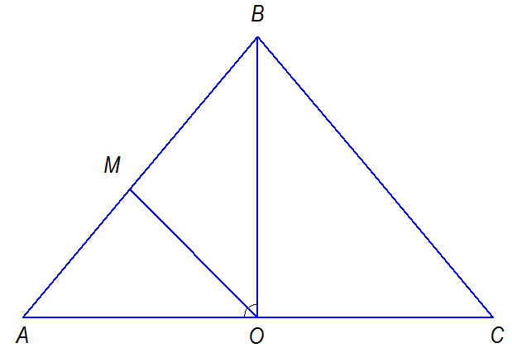
Задача №6
На рисунке AB= BC, OM – биссектриса ∆ AOB, MOC = 135°. Докажите, что
ABO = OBC.

Slide 13
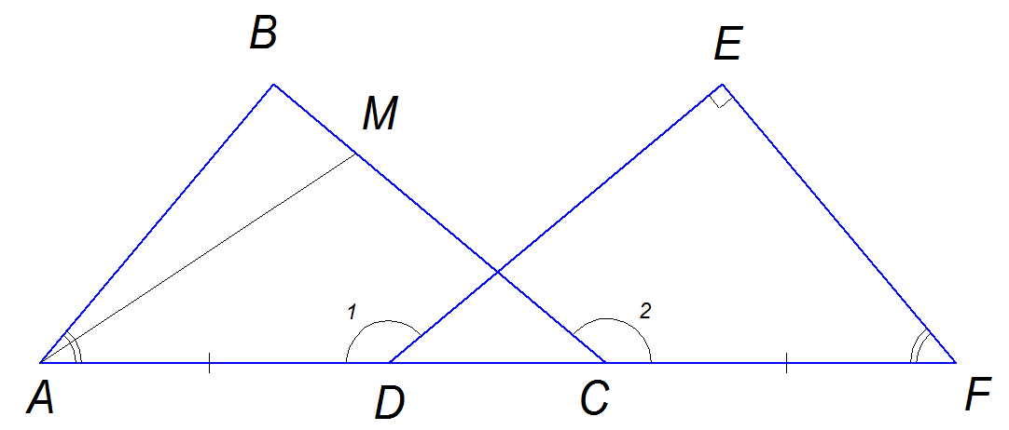
Задача №7
На рисунке ВАС= F, 1= 2, AD=CF, E=90°, EF=15 дм. Найдите высоту ∆AMC, проведенную из вершины А.

Slide 14
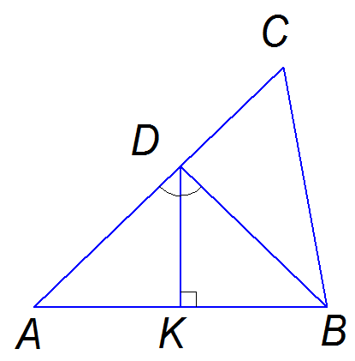
Задача №8
Через точку K, взятую на стороне AB ∆ABC, проведена прямая, перпендикулярная AB и пересекающая сторону AC в точке D. Известно, что KDB равен KDA, AC = 30см, BC = 15 см. Найдите периметр ∆BDC.

Slide 15
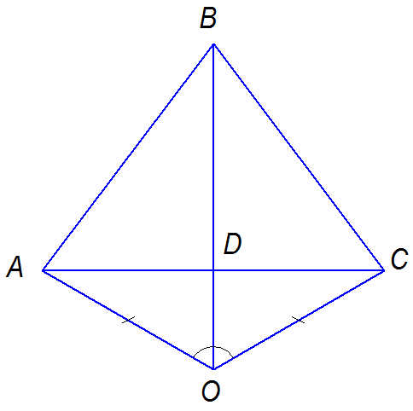
Задача №9
На рисунке OA=OC и AOD = COD. Докажите, что ∆ABD равен ∆CBD.

Slide 16
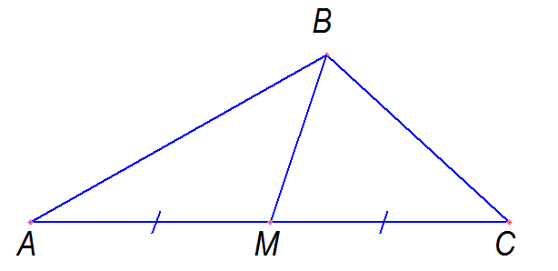
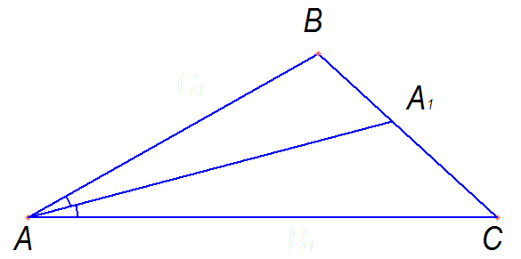
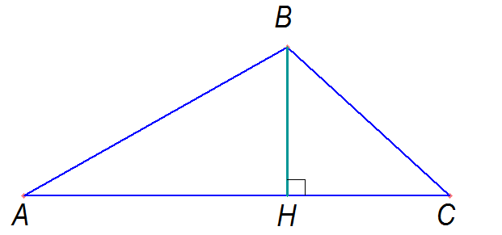
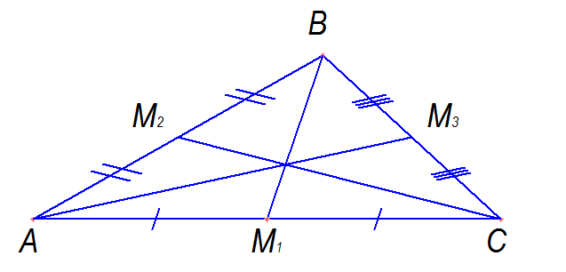
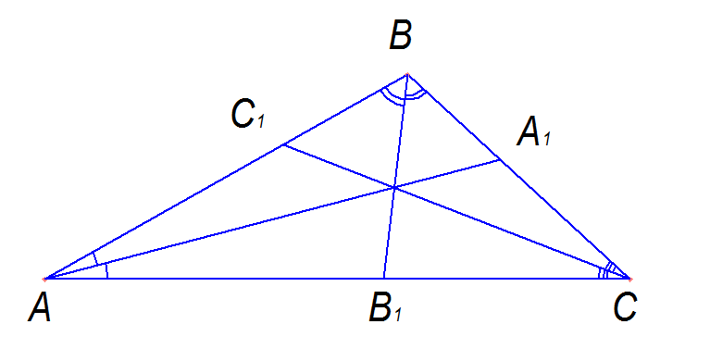
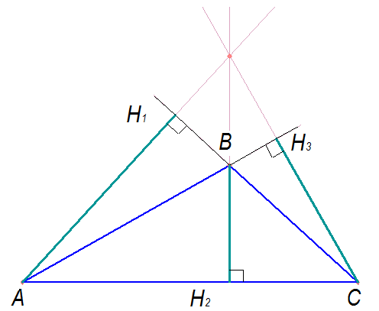
Замечательные отрезки в треугольнике
МЕДИАНА ∆АВС | БИССЕКТРИСА ∆АВС | ВЫСОТА ∆АВС

Slide 17


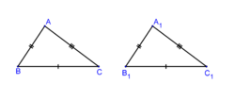
Признаки равенства треугольников
I: Равенство по двум сторонам и углу между ними
II: Равенство по стороне и двум прилежащим к ней углам
III: Равенство по трем сторонам

Slide 18
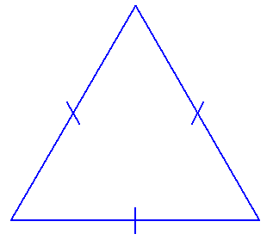
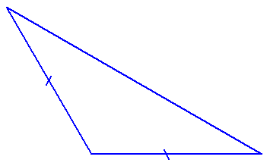
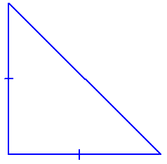
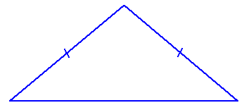
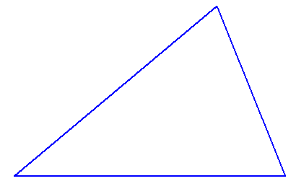
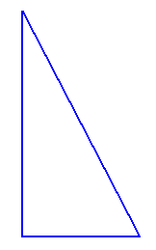
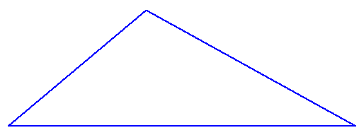
Виды треугольников
сторона | Остроугольный | Тупоугольный | Прямоугольный
Равносторонний |  | _______________ | _______________
Равнобедренный
Разносторонний
угол

Slide 19
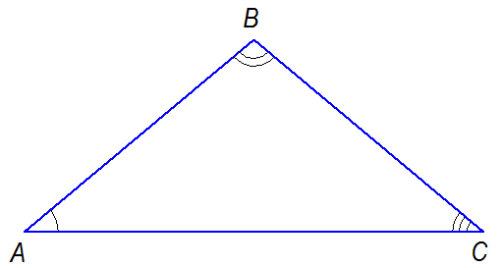
Соотношения между сторонами и углами треугольника
Теорема о сумме углов треугольника:
Сумма углов треугольника равна 180°.
Теорема о соотношениях между сторонами и углами треугольника:
В треугольнике против большей стороны лежит больший угол; обратно, против большего угла лежит большая сторона.

Slide 20
Неравенство треугольника
Теорема:
Каждая сторона треугольника меньше суммы двух
других сторон.

Slide 21
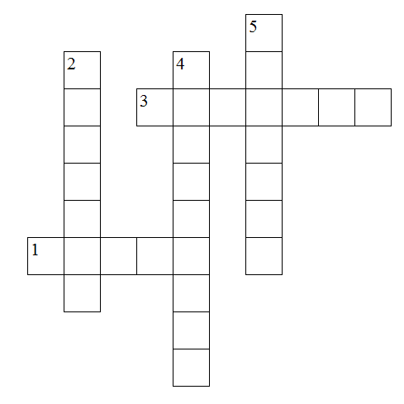
Задание №3
Разгадай кроссворд:
По горизонтали:
1. Сторона прямоугольного
треугольника.
3. Утверждение, справедливость
которого устанавливается
путем рассуждений.
По вертикали:
2. Утверждение, по которому можно
сделать вывод о равенстве треугольников.
4. Наука, занимающаяся изучением
геометрических фигур.
5. У треугольника их три.

Slide 22
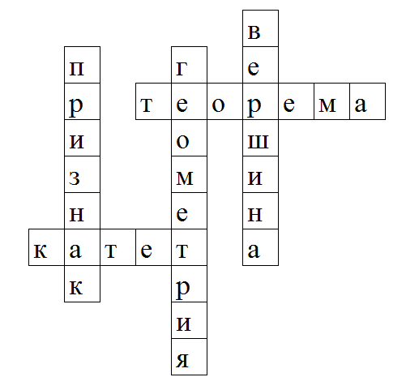
Правильные ответы:

Slide 23
Спасибо за внимание!

